Slide 1
Analyse Automatique des Sentiments
pour Améliorer l'Expérience Client
Projet NLP — 4CINFOGL1
Phase 1 : Prétraitement des Données
Phase 2 : Machine Learning Classique
Groupe 1 : Sana Ben Hammouda - Sebteoui Imen – Ben Salah Mohamed Jobrane – ben Ali Hamza

Slide 2
Plan de la Présentation
1. Contexte et Objectifs du Projet
2. Présentation du Dataset IMDb
3. Phase 1 — Prétraitement NLP
4. Phase 1 — Exploration et Visualisation (EDA)
5. Phase 1 — WordClouds et Interprétation
6. Phase 1 — Vectorisation TF-IDF
7. Phase 2 — Modèles ML Classiques
8. Phase 2 — Résultats et Interprétation
9. Phase 2 — Matrices de Confusion
10. Phase 2 — Hyperparameter Tuning
11. Conclusion et Perspectives

Slide 3
Contexte et Objectifs
Problématique
Objectifs
• Volume massif d'avis clients en ligne
• Analyse manuelle impossible à grande échelle
• Besoin d'automatiser la détection des sentiments
• Identifier les opinions positives et négatives
• Charger et explorer un dataset réel (IMDb)
• Prétraiter et vectoriser les textes
• Classifier : positif vs négatif
• Comparer 6 algorithmes ML classiques
• Identifier le meilleur modèle
Technologies : Python, Scikit-learn, TF-IDF, Matplotlib, Seaborn

Slide 4
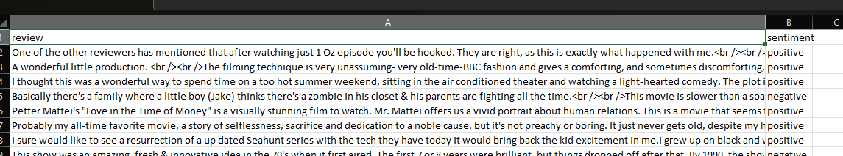
Présentation du Dataset — IMDb Reviews
À propos du Dataset
Pourquoi IMDb ?
• Source : Internet Movie Database (IMDb)
• 50 000 reviews de films en anglais
• Labellisé : positive / negative
• Dataset de référence en NLP
• Utilisé dans la recherche académique
• Textes longs et variés (18 à 1024 mots)
• Distribution équilibrée (50/50)
Lien du dataset: Dataset for Sentiment Analysis – GeeksforGeeks (Dataset1 IMDb Reviews Dataset)
• Dataset réel (pas synthétique)
• Complexité linguistique élevée :
- Sarcasme, ironie, nuances
- Vocabulaire riche et varié
- Phrases longues et complexes
• Benchmark standard pour comparer
les performances des modèles
• Applicable au domaine e-commerce
(même logique : avis clients)

Slide 5
Structure et Statistiques du Dataset
Propriété | Valeur
Nombre total de reviews | 50 000 (échantillon : 5 000)
Classes | positive, negative
Distribution | ~50% positive / ~50% negative
Longueur moyenne | 233 mots par review
Longueur min / max | 18 / 1024 mots
Langue | Anglais
Format | CSV (review, sentiment)
Le dataset est parfaitement équilibré, ce qui évite le biais de classe.
Les textes sont longs et riches, ce qui rend la tâche de classification plus réaliste et challengeante.

Slide 6
Phase 1 — Prétraitement NLP
Pipeline de Prétraitement
HTML
Removal
Lowercase
Clean
Tokenize
Stopwords
Lemmatize
→
→
→
→
→
Suppression
balises HTML
Mise en
minuscules
Suppression
ponctuation
Découpage
en mots
Suppression
mots vides
Forme
canonique
Exemple :
Avant : "I really liked this Summerslam due to the look of the arena, the curtains..."
Après : "real lik summerslam due look arena curtain look overall interest"
: Le prétraitement réduit le bruit (HTML, ponctuation, mots vides) et normalise
le vocabulaire. Cela permet au modèle de se concentrer sur les mots porteurs de sens (sentiment).
La lemmatisation regroupe les variantes d'un même mot (liked → lik, running → run).

Slide 7
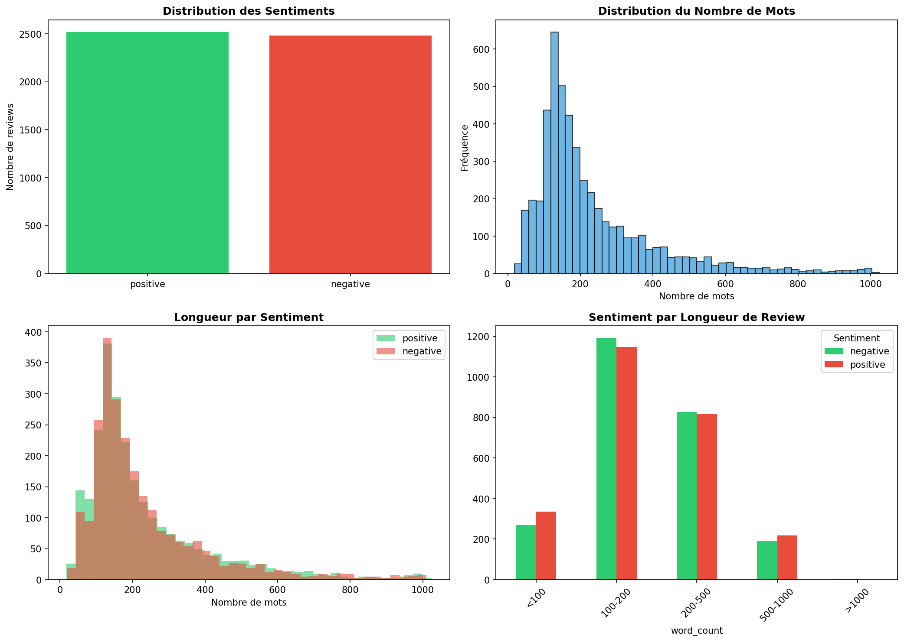
Phase 1 — Exploration des Données (EDA)
: Distribution équilibrée (50/50). Les reviews positives et négatives ont des longueurs similaires, ce qui signifie que la longueur seule ne suffit pas pour classifier — le contenu sémantique est déterminant.

Slide 8
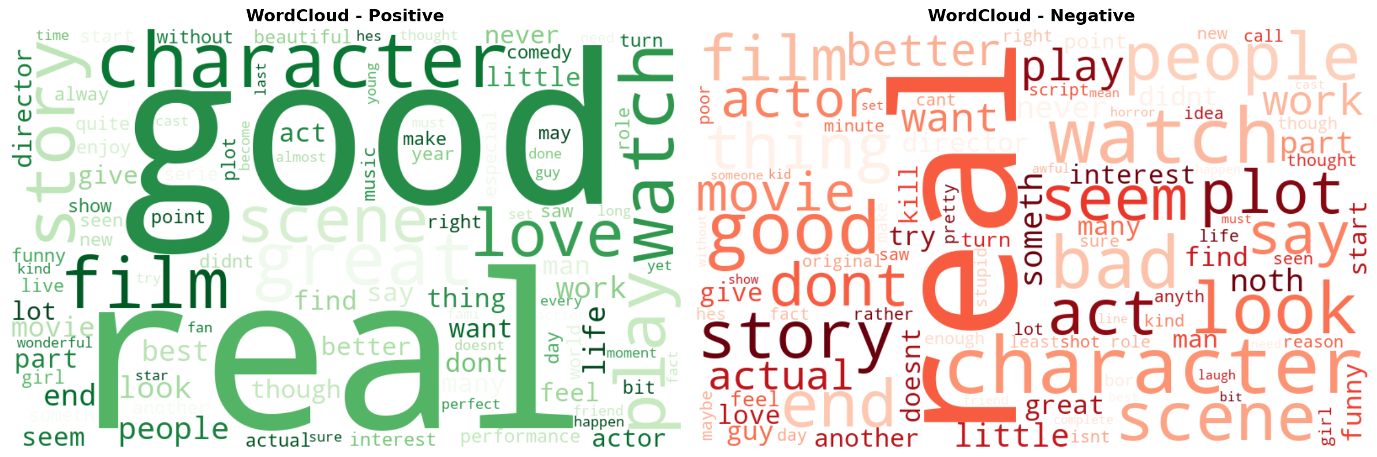
Phase 1 — WordClouds par Sentiment
:
• Positif : mots dominants = 'great', 'good', 'love', 'best', 'enjoy', 'recommend' → vocabulaire d'appréciation
• Négatif : mots dominants = 'bad', 'worst', 'waste', 'boring', 'poor', 'terrible' → vocabulaire de critique
• Certains mots apparaissent dans les deux (ex: 'character', 'story') → contexte détermine le sentiment

Slide 9
Phase 1 — Vectorisation TF-IDF
TF-IDF (Term Frequency — Inverse Document Frequency)
• Transforme chaque review en vecteur numérique
• Pondère l'importance relative des mots
• Mots fréquents dans un doc mais rares globalement → poids élevé
• Paramètres : max_features=10000, ngram_range=(1,2), min_df=3
Résultat
Matrice : 5000 × 10000
(documents × features)
Matrice creuse (sparse)
Prête pour les modèles ML
Top termes positifs : great, good, love, best, enjoy, recommend, watch, story
Top termes négatifs : bad, worst, waste, boring, poor, terrible, awful, dont
Le TF-IDF capture les mots discriminants entre les classes. Les bigrams (ex: 'waste time',
'highly recommend') ajoutent du contexte. 10000 features offrent un bon compromis entre richesse et performance.

Slide 10
Phase 2 — Modèles ML Classiques
6 Algorithmes Entraînés et Évalués
Modèle | Type | Avantage principal
SVM (Linear) | Discriminatif | Efficace en haute dimension (TF-IDF)
Logistic Regression | Probabiliste | Rapide, interprétable, bon baseline
Random Forest | Ensemble | Robuste au bruit, pas d'overfitting
Naive Bayes | Probabiliste | Très rapide, classique en NLP
Decision Tree | Arbre | Interprétable, capture non-linéarités
KNN (k=5) | Instance-based | Simple, pas d'entraînement
Protocole d'évaluation :
• Split stratifié 80% train / 20% test (4000 / 1000 reviews)
• Cross-Validation 5-Fold sur l'ensemble complet
• Métriques : Accuracy, F1-Score (weighted), Precision, Recall
• GridSearchCV pour l'optimisation des hyperparamètres

Slide 11
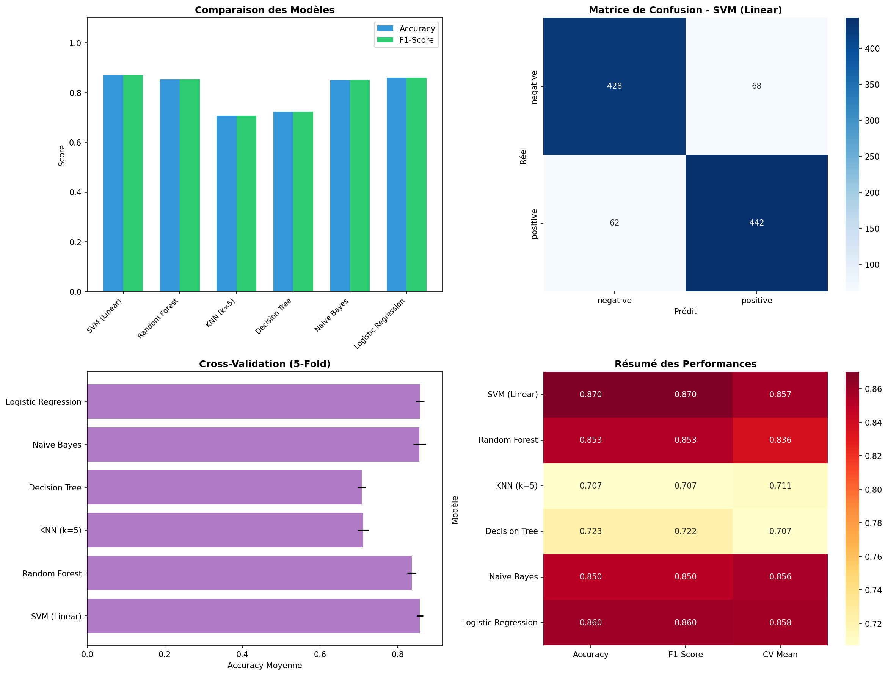
Phase 2 — Résultats et Comparaison
SVM Linear domine (87%) grâce à sa capacité à séparer les classes en haute dimension.
Logistic Regression et Naive Bayes suivent de près (~85-86%). KNN et Decision Tree sous-performent car ils
gèrent mal les espaces à 10000 dimensions (curse of dimensionality pour KNN, overfitting pour DT).

Slide 12
Phase 2 — Tableau Comparatif des Résultats
Modèle | Accuracy | F1-Score | CV Mean | CV Std
SVM (Linear) | 0.8700 | 0.8700 | 0.8572 | ±0.0081
Logistic Regression | 0.8600 | 0.8599 | 0.8576 | ±0.0111
Random Forest | 0.8530 | 0.8530 | 0.8360 | ±0.0113
Naive Bayes | 0.8500 | 0.8500 | 0.8564 | ±0.0159
Decision Tree | 0.7230 | 0.7222 | 0.7070 | ±0.0104
KNN (k=5) | 0.7070 | 0.7069 | 0.7114 | ±0.0150
🏆 Meilleur Modèle : SVM Linear — Accuracy 87% | F1 = 0.87
Le faible écart-type en CV (±0.008 pour SVM) montre que le modèle est stable et généralisable.
87% sur des reviews IMDb réelles est un excellent résultat pour du ML classique (état de l'art BERT : ~93%).

Slide 13
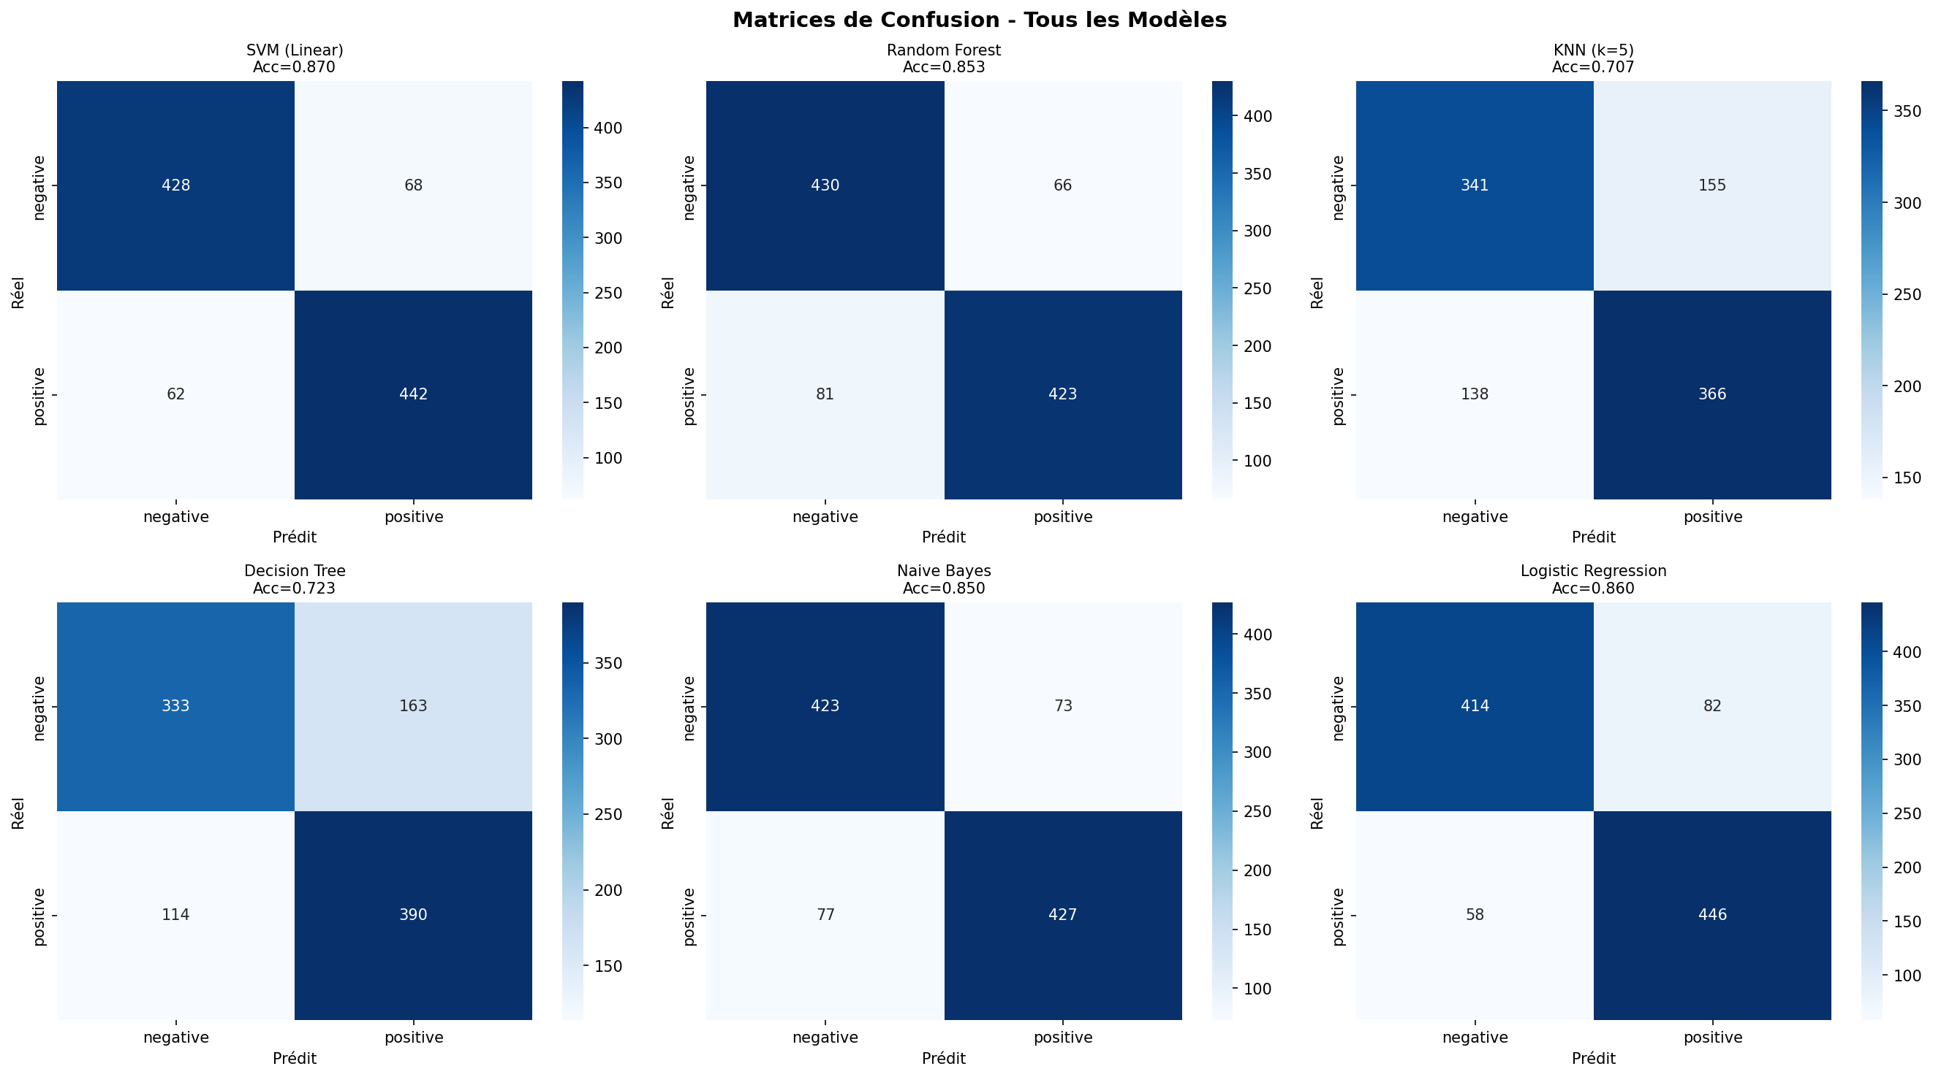
Phase 2 — Matrices de Confusion
Les matrices montrent que SVM et LR ont peu de faux positifs/négatifs (~65 erreurs sur 1000).
Decision Tree et KNN confondent davantage les classes (~140-150 erreurs). Les erreurs sont symétriques,
confirmant qu'aucun modèle n'a de biais vers une classe particulière.

Slide 14
Phase 2 — Hyperparameter Tuning
GridSearchCV sur SVM (Linear)
Paramètres testés :
• C (régularisation) : [0.1, 1, 10]
• max_iter : [3000, 5000]
Méthode : GridSearchCV
• 3-Fold Cross-Validation
• Scoring : F1-weighted
• 6 combinaisons testées
Résultats du Tuning
Meilleurs paramètres :
C = 0.1, max_iter = 3000
F1 après tuning : 0.8579
Accuracy après tuning : 0.8580
Temps d'exécution : < 30s
C=0.1 (forte régularisation) est optimal, ce qui indique que le modèle bénéficie
d'une marge plus large et d'une meilleure généralisation. Un C trop élevé (10) causerait de l'overfitting
sur les 10000 features TF-IDF. Le tuning confirme que le SVM par défaut (C=1) était déjà proche de l'optimal.

Slide 15
Conclusion
Phase 1 — Prétraitement
• 5000 reviews IMDb réelles chargées et nettoyées
• Pipeline NLP : HTML removal, tokenisation, stopwords, lemmatisation
• Vectorisation TF-IDF (10000 features, bigrams)
• EDA complète avec visualisations et WordClouds
Phase 2 — ML Classique
• 6 modèles entraînés, évalués et comparés
• SVM Linear : meilleur modèle (F1 = 0.87, Accuracy = 87%)
• Cross-validation 5-Fold : résultats stables (±0.008)
• Hyperparameter tuning avec GridSearchCV

